Slide 1
Wachtwoord wijzigen
Inloggen op schoolcomputer met aangereikte gegevens
Ga naar Internet Explorer
Ga naar www.mijnhelicon.nl

Slide 2
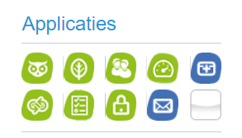
Kies het groene pictogram met het slotje.

Slide 3
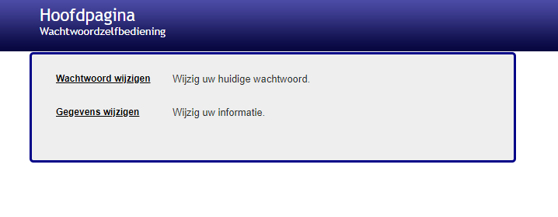
Kies: Wachtwoord wijzigen.

Slide 4
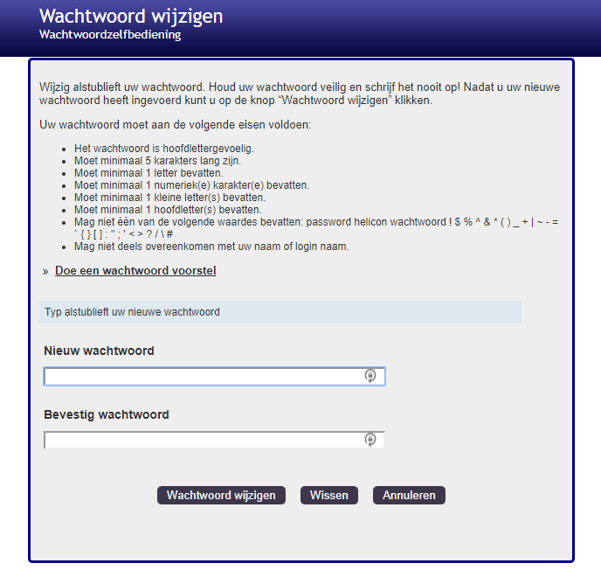
Volg de instructies..

